Slide 1
python -3
20180522

Slide 2
PURPOSE
파이썬 함수와 모듈
파이썬 Class 클래스와 인스턴스

Slide 3
함수(function)와 모듈(module)
중복되는 코드를 단순히 복붙 x
함수(function)의 형태로 코드를 작성해 두면 이것을 두고두고 호출해서 사용할 수 있음
모듈(module)은 코드의 묶음을 의미한다.

Slide 4
1) 함수(function)
어떤 동작을 내가 원하는 횟수만큼 하게 할 수 있음
내 이름을 n번 나오게 하는 함수를 만든다고 해보자
생각해야 할 것:
함수의 입력 : 출력 횟수 ex)2
함수의 출력 : 내 이름(횟수만큼)
함수의 동작 : 출력 횟수만큼 내 이름 문자열을 출력

Slide 5
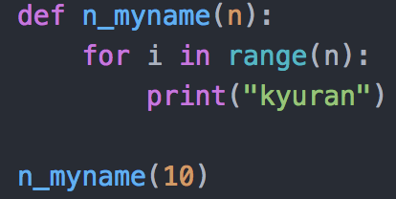
1) 함수(function)
어떤 동작을 내가 원하는 횟수만큼 하게 할 수 있음
내 이름을 n번 나오게 하는 함수를 만든다고 해보자
생각해야 할 것:
함수의 입력 : 출력 횟수 ex)2
함수의 출력 : 내 이름(횟수만큼)
함수의 동작 : 출력 횟수만큼 내 이름 문자열을 출력

Slide 6
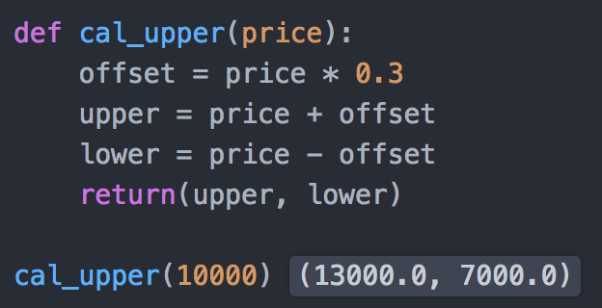
2) 반환값이 있는 함수(function)
return이 있는 함수
어떤 주식의 전날 가격 30%상승 30%하락 함수를 만들어 보자
*함수를 정의할 때 def로 시작한다는것
함수 이름을 정하고 변수를 놓는 것
return만 알면 됨

Slide 7
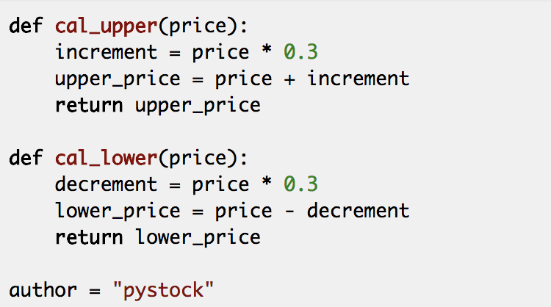
3) 모듈(module)
앞에서 상한가와 하한가를 구하는 함수를 만들어서 IDLE에서 돌려보았다.
그 IDLE를 닫으면 해당 함수를 더 사용할 수 없지만 그 함수를 파일로 작성해 모듈로 만들면 계속 사용할 수 있다.
새로 파일을 하나 만들어 보세요!
이렇게 작성하고 이 파일을 stock.py로 저장해주세요

Slide 8


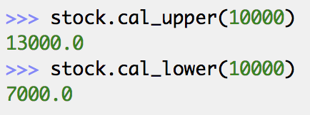
3) 모듈(module)
새로운 파일 만들기
우리는 아까 stock이라는 모듈을 만들었고 그것을 사용하려고 가져온 것
stock 모듈에는 author라는 변수와 cal_upper와 cal_lower라는 함수가 있었다.
모듈을 import하면 모듈 내에 구현된 함수나 변수를 사용할 수 있다.
stock모듈 내에 있는 author 변수를 출력하는 명령어이다. (이 때 author라고 변수명을 바로 적으면 안되고 stock.author라고 적어야 한다.
모듈 내의 함수나 변수에 접근할 때는 항상 ‘모듈이름.함수(변수)이름’ 형태로 적어야 한다.
함수를 불러옴

Slide 9


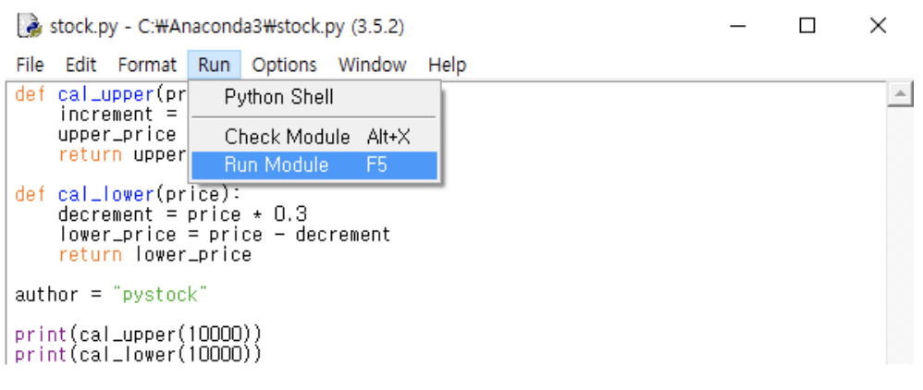
3) 모듈(module) tip
그냥 함수를 쓰고 그 파일을 저장하면 다 모듈이에요! import하고 쓰면 됩니다.
아까 만든 stock이라는 모듈은 결과가 없어서 맞는지 제대로 된 모듈인지 모르니까
아래와 같이 확인하는 줄을 넣어줘도 좋다..
수정된 stock.py파일을 실행하는 방법

Slide 10
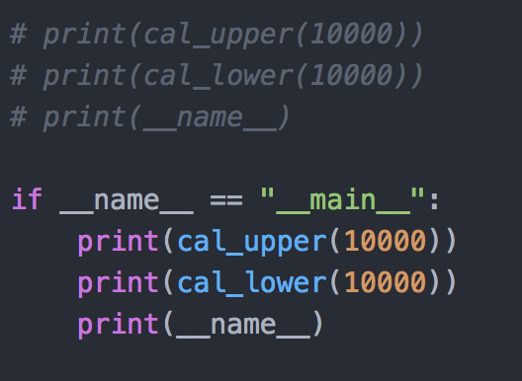
3) 모듈(module) tip
이렇게 하면 module안에서는 함수를 확인하고,
이 모듈을 Import한 새로운 파일에서는 불필요한 테스트 정보가 안나오게 할 수 있다.

Slide 11
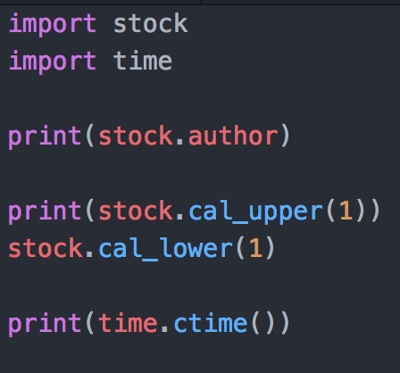
3-1) 시간 모듈(module)
time과 datetime은 파이썬에 기본으로 있는 모듈이다.
이런식으로 여러 개 import할 수 있다.

Slide 12
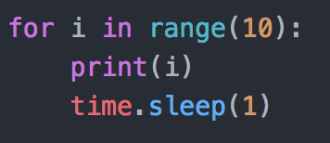
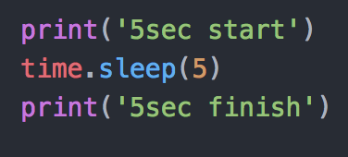
3-1) 시간 모듈(module)의 sleep함수
sleep함수는 인자로 전달하는 값에 해당하는 초(sec)동안 코드의 실행을 멈추는 함수이다.
전구 깜빡이기 할 때 사용 가능
이런 것이 있다 정도로 알아두면 좋을 것 같아요.

Slide 13
1) class(클래스)
객체지향 프로그래밍을 할 때 사용됨
객체지향 프로그래밍은 대규모 프로그램을 개발할 때 자주 사용됨
API가 객체지향 프로그래밍 방식으로 개발 된 경우도 많음

Slide 14
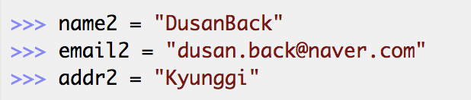
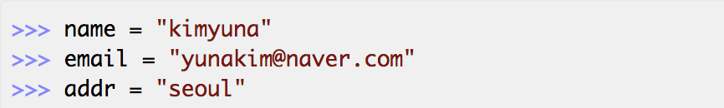
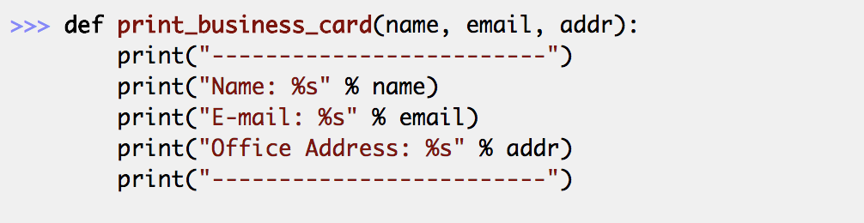
워밍업(함수 복습)
변수에 여러가지 정보를 넣은 것! ex) 명함 정보
2명째 3명째…ing
1명까진 해피 했죠!?
입력받은 데이터를 사용해 실제로 정보를 출력하는 함수
사람이 더 많아지고
정보에 전화번호나 직책 같은 정보를 출력하는 기능을 추가하려면
어떻게 해야 할지 알아봅시다!
확인

Slide 15
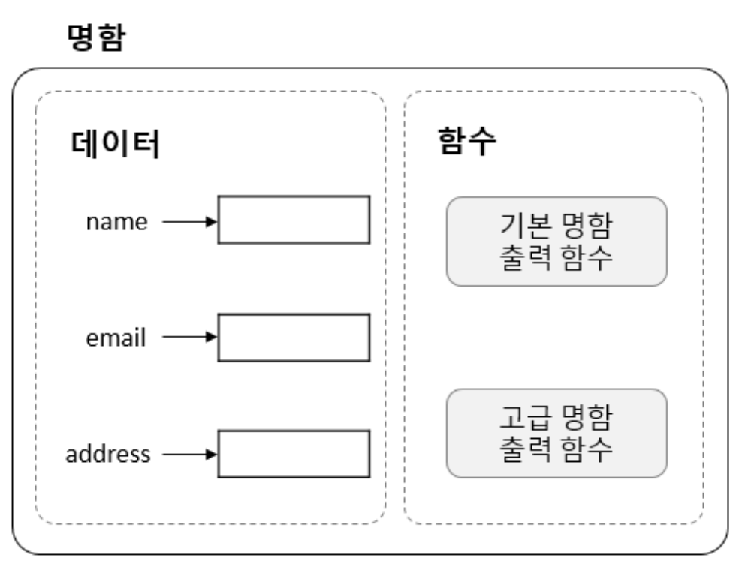
1) class(클래스)
객체지향 프로그래밍은 객체를 정의하는 것에서 시작한다.
데이터와 함수를 묶어서 명함 이라는 새로운 객체를 만들고 이것을 사용해 프로그래밍 하는 방식을 의미한다.

Slide 16
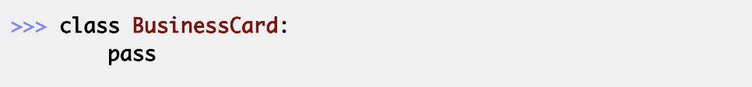
2) class(클래스) 정의
함수를 정의한 것처럼
클래스도 사용하기 전에 정의 해야 됨
클래스에는 변수와 함수를 모두 포함 시킬 수 있어요!
클래스를 정의한다는 것은 새로운 데이터 타입을 정의한 것이기 때문에 이를 실제로 사용하려면
인스턴스라는 것을 생성해야 한다.
파이썬에서 정의된 클래스를 이용해 인스턴스를 생성하려면 클래스 이름 뒤에 ()를 넣으면 된다.
이 결과는 클래스의 인스턴스가 메모리의 0x 어쩌구의 위치에 저장되고
card1이라는 변수가 이를 바인딩한다는 의미다.

Slide 17
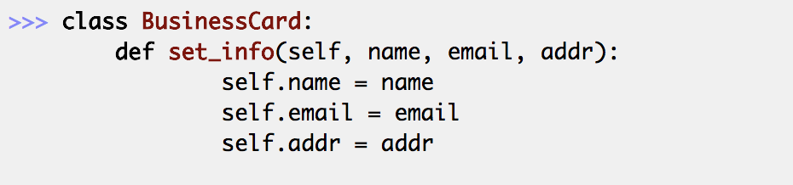
3) class에 method 추가하기
앞에서 만든 BusinessCard 클래스에는 클래스 내부에 변수나 함수가 없어서
인스턴스로 할 수 있는 일이 없었다.
기능을 추가해 보자!
추가할 기능: BusinessCard 클래스에 사용자로부터 데이터를 입력 받고 저장하는 기능
method는 클래스 내부에 정의되어 있는 함수를 뜻한다.
-> set_info라는 method추가 (method를 정의할 때도 def 키워드를 사용)
set_info method는 4개의 인자를 받는다. name, email, addr은
사용자로부터 입력받은 데이터를 method로 전달할 때 사용하는 인자
음.. 일단 클래스 내부에 정의된 함수인 메서드의 첫 번째 인자는 반드시 self여야 한다고 외우세요!

Slide 18
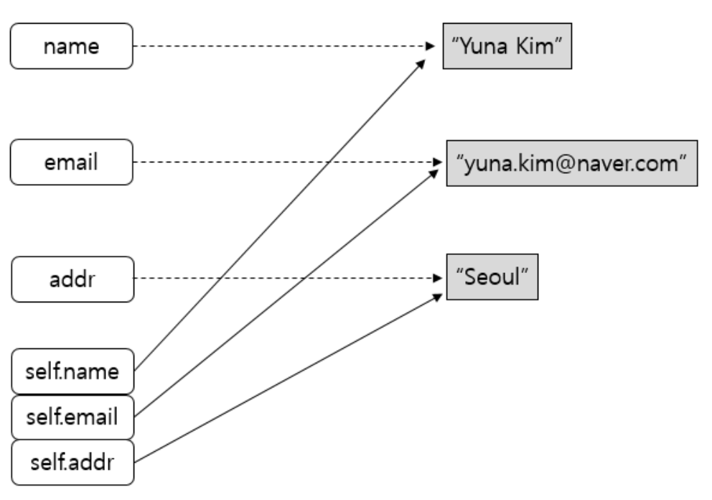
method 살펴보기
set_info method의 동작은 method인자인 name, email,
addr이라는 변수가 가리키고 있던 값을 self.name,
self.email, self.addr이 바인딩하는 것이다.
새롭게 정의된 BusinessCard 클래스는 set_info method를 호출 할 수 있어요

Slide 19
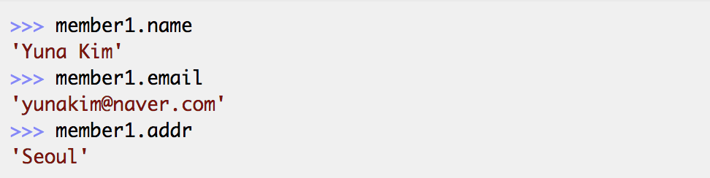
class 인스턴스를 통한 method 호출
set_info method: method 인자로 전달된 값을 self.name, self.email, self.addr로 바인딩
현재 사용 가능한 변수 : 클래스 인스턴스인 member1
member1을 통해 self.name, self.email, self.addr에 접근
self.name같이 self.변수명 과 같은 형태를 띄는 변수를 인스턴스 변수라고 한다.
인스턴스 변수: 클래스 인스턴스 내부의 변수

Slide 20
두번째 회원 정보를 저장?! 고고
1. 인스턴스를 만든다 (member2 = BusinessCard() )
2. member2라는 인스턴스를 생성한 후 set_info method를 호출해 인스턴스에 값을 저장한다.
3.member2.name같은 인스턴스 변수를 통해 값에 접근한다.

Slide 21
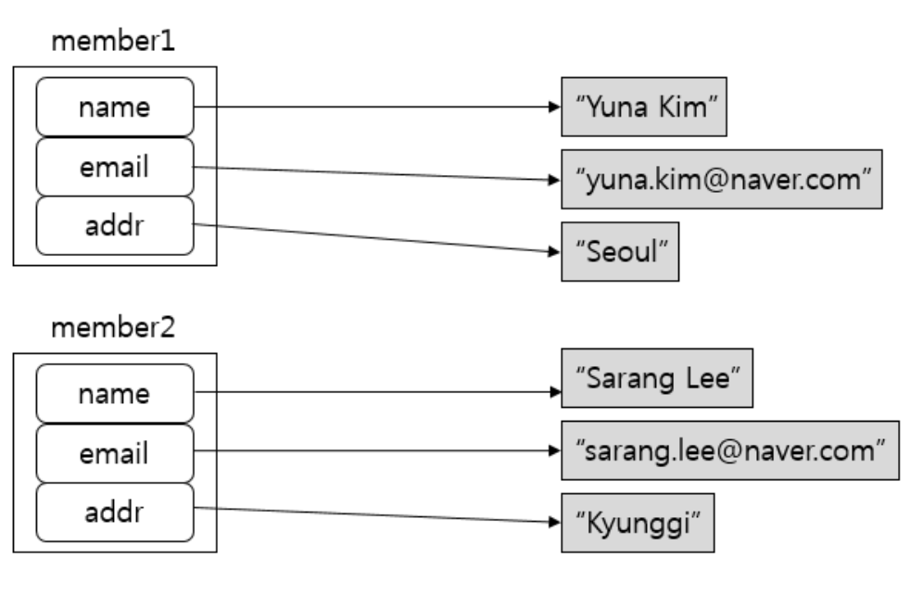
class 인스턴스인 member1과 2의 상태 그림
member1과 member2는 서로 동일한 이름의 인스턴스 변수인 name, email, addr을 갖고 있지만 각각 다른 데이터를 바인딩하고 있다

Slide 22
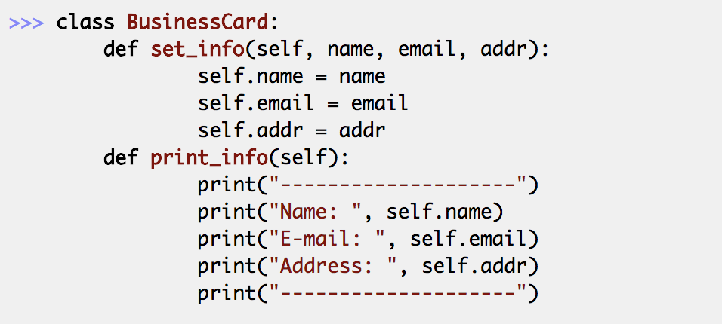

다른 method 추가해보기
print_info
print_info method는 항상 self 인자 하나만 사용함.
self는 모든 class method의 기본이므로 사실 인자가 없는 함수임
set_info method에서 이름을 저장할 때 self.name에 저장했으므로 print_info method에서도 self.name을 통해 바로 데이터에 접근하면 됨

Slide 23
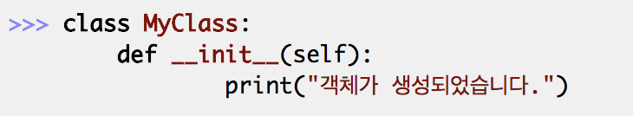

3)class(클래스) 생성자
파이썬 클래스에는 인스턴스 생성과 동시에 자동으로 호출되는 method인 생성자가 존재한다.
_ _init_ _(self) 같은 이름의 method를 생성자라고 한다.
파이썬 클래스에서 _ _로 시작하는 함수는 모두 특별한 메서드를 의미한다.
MyClass를 정의했음 -> MyClass의 인스턴스를 생성했음 init(initialize)
클래스 생성자를 이용해서 BusinessCard 클래스를 수정해 인스턴스 생성과 동시에 명함에 필요한 정보를 입력받아보자!
data를 입력받는 역할인 set_info method를 __init__ method로 이름만 바꿔주면 됨

Slide 24
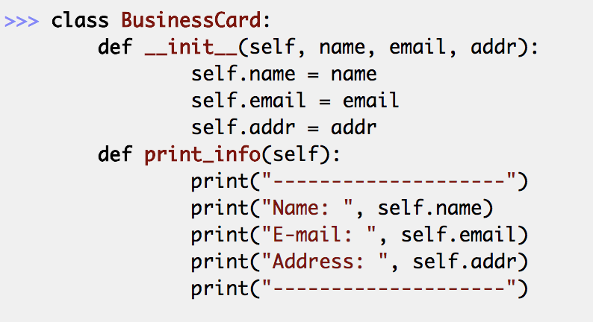
3)class(클래스) 생성자
결과는 같음.
객체를 생성할 때 변수들에게 초기값을 줄 수 있어야 하는데 그 역할을 하는게 생성자임.
--> 클래스로부터 인스턴스가 생성될 떄 자동으로 실행되도록 약속되어있는 method

Slide 25
1) class(클래스)
클래스(Class) - 같은 종류(또는 문제 해결을 위한)의 집단에 속하는 속성(attribute)과 행위(behavior)를 정의한 것으로 객체지향 프로그램의 기본적인 사용자 정의 데이터형(user define data type)이라고 할 수 있다. 다른 클래스 또는 외부 요소와 독립적으로 디자인하여야 한다.
객체(Object) - 클래스의 인스턴스(실제로 메모리상에 할당된 것)이다. 객체는 자신 고유의 속성(attribute)을 가지며 클래스에서 정의한 행위(behavior)를 수행할 수 있다. 객체의 행위는 클래스에 정의된 행위에 대한 정의를 공유함으로써 메모리를 경제적으로 사용한다.
메서드(Method), 메시지(Message) - 클래스로부터 생성된 객체를 사용하는 방법으로서 객체에 명령을 내리는 메시지라 할 수 있다. 메서드는 한 객체의 서브루틴(subroutine) 형태로 객체의 속성을 조작하는 데 사용된다. 또 객체 간의 통신은 메시지를 통해 이루어진다.

